Slide 1
Scoomatic
Abschlusspräsentation Projektmodul und Seminar
Martin Schörner, 1321330
Betreuer: Lennart Luttkus

Slide 2
Motivation
Welches Transportmittel für letzte Meile
Große Strecke von ÖPNV Haltestelle zum Ziel
Leihfahrräder versuchen Problematik zu lösen
Stehen nach der Fahrt im Weg
Müssen zurückgebracht werden
Wie lässt sich die letzte Meile besser bewältigen?

Slide 3
Aufgabenstellung
Vorstellung des Scoomatic Projekts
Elektrofahrzeug für letzte Meile
Leihfahrräder stehen im Weg
Autonome Navigation von und zu Sammelstationen
Anforderung durch App / etc.
Prototypenentwicklung in mehreren Iterationen
Erste Iteration hier vorgestellt

Slide 4
Aufgabenstellung
Anforderungen an den Prototypen
Flexible Plattform zur Evaluation v. Sensorik und Aktuatorik
Sollte eine Person befördern können
Reichweite 10-20km
Antriebsart nah an Endversion
Soll mit kleineren Unebenheiten im Boden zurecht kommen
Keine Kartendaten für Navigation vorausgesetzt

Slide 5
Agenda
Aufgabenstellung
Related Work (Seminar)
Autonome Navigation in Kraftfahrzeugen
Autonom navigierende Forschungsplattformen
Weitere relevante Projekte
Entwurf und Implementierung der Plattform (Projektmodul)
Hardwareauswahl
Hardwareaufbau
Softwareauswahl
Softwarearchitektur
Mechanischer Aufbau
Fazit und Ausblick: Wie geht es weiter?

Slide 6
Agenda
Aufgabenstellung
Related Work (Seminar)
Autonome Navigation in Kraftfahrzeugen
Autonom navigierende Forschungsplattformen
Weitere relevante Projekte
Entwurf und Implementierung der Plattform (Projektmodul)
Hardwareauswahl
Hardwareaufbau
Softwareauswahl
Softwarearchitektur
Mechanischer Aufbau
Fazit und Ausblick: Wie geht es weiter?

Slide 7
Agenda
Aufgabenstellung
Related Work (Seminar)
Autonome Navigation in Kraftfahrzeugen
Autonom navigierende Forschungsplattformen
Weitere relevante Projekte
Entwurf und Implementierung der Plattform (Projektmodul)
Hardwareauswahl
Hardwareaufbau
Softwareauswahl
Softwarearchitektur
Mechanischer Aufbau
Fazit und Ausblick: Wie geht es weiter?

Slide 8
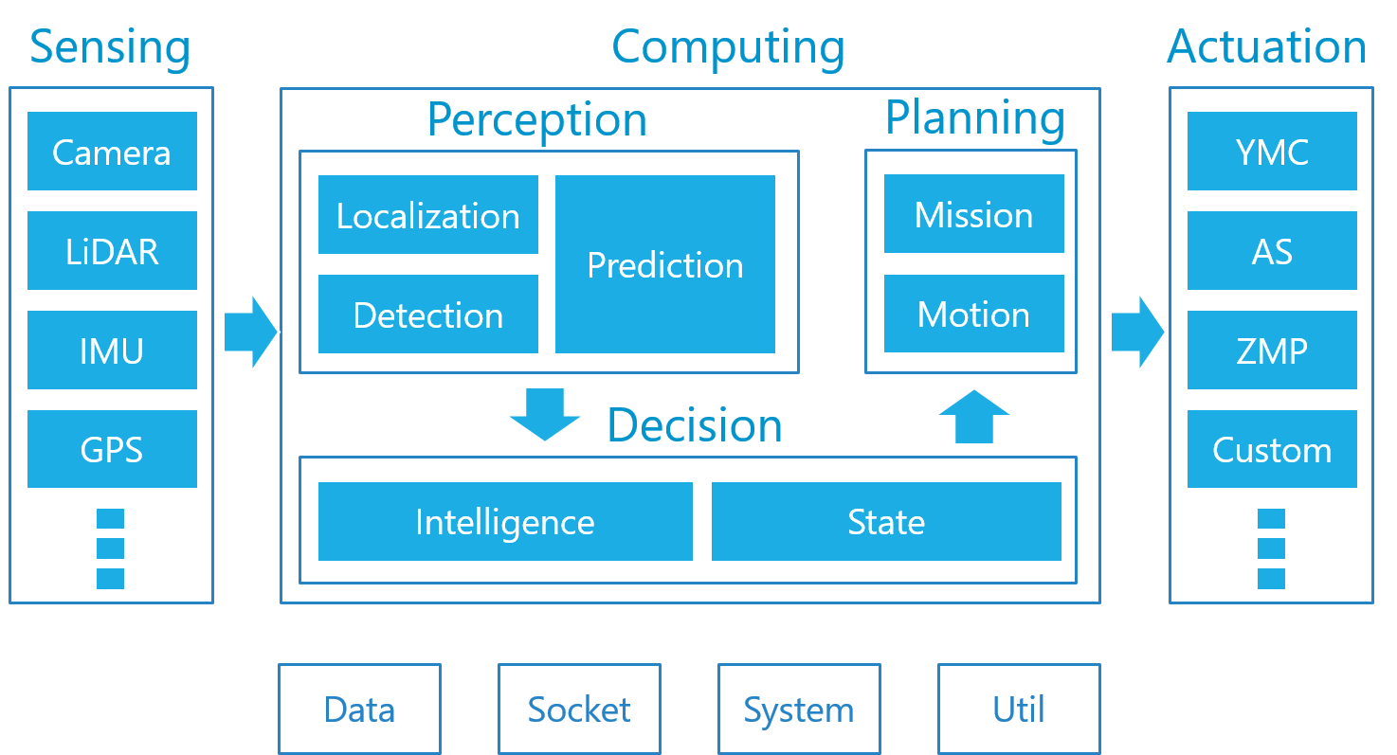
Autonome Navigation in Kraftfahrzeugen
Autoware
Framework für autonome Fahrzeuge in urbanen Umgebungen
EVA(Eingabe, Verarbeitung, Ausgabe)-Architektur
SLAM (Simultaneous Localization and Mapping)
Sensorfusion
ROS2 Basiert → Modular aufgebaut
Autoware.AI
ROS1 Basierte Forschungsplattform
Autoware.auto
ROS2 Rewrite mit „sauberem“ Code
Durch Echtzeitfähigkeit von ROS2 besser für Produktiveinsatz
Noch nicht vollständig implementiert
Quelle: https://bit.ly/32ikrh4

Slide 9
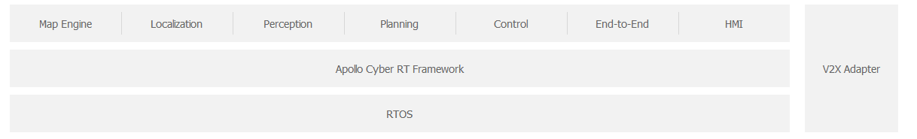
Autonome Navigation in Kraftfahrzeugen
Apollo
Quelloffenes Framework von Baidu
Navigation für Kraftfahrzeuge im Urbanen Umfeld
2019 erste Versuche mit massenproduktionsreifen Fahrzeugen
Bis 2021: Serienreife
Basiert auf angepasstem ROS1 Indigo
Sehr umfangreiche Architektur
Modularer Aufbau
Quelle: http://apollo.auto/developer.html
Notes:
Verkehrsvernetzung (englisch Vehicle-to-everything; V2X) ist die elektronische Kommunikation der Teilnehmer an Verkehr untereinander in den Formen Fahrzeug-zu-Fahrzeug (V2V), Fahrzeug-zu-Straße (V2R), Fahrzeug-zu-Infrastruktur (V2I), Fahrzeug-zu-Netzwerk (V2N) und Fahrzeug-zu-Personen (V2P).

Slide 10
Autonome Navigation in Kraftfahrzeugen
apex.ai (Apex.OS, Apex.Autonomy)
Apex.OS is a safe, secure and reliable software communication layer for self driving applications
- Juan Pabalo, Senior Software Engineer
ROS2 Basiert
Fokus auf Robustheit (Safety) und Sicherheit (Security)
Apex.Autonomy
Softwareframework mit Applikationen für selbstständiges Fahren
3D Perception
Lokalisierung, Pfadplanung und Steuerung von Fahrzeugen (In Planung)
Closed Source
Notes:
Open source?

Slide 11
Agenda
Aufgabenstellung
Related Work (Seminar)
Autonome Navigation in Kraftfahrzeugen
Autonom navigierende Forschungsplattformen
Weitere relevante Projekte
Entwurf und Implementierung der Plattform (Projektmodul)
Hardwareauswahl
Hardwareaufbau
Softwareauswahl
Softwarearchitektur
Mechanischer Aufbau
Fazit und Ausblick: Wie geht es weiter?

Slide 12
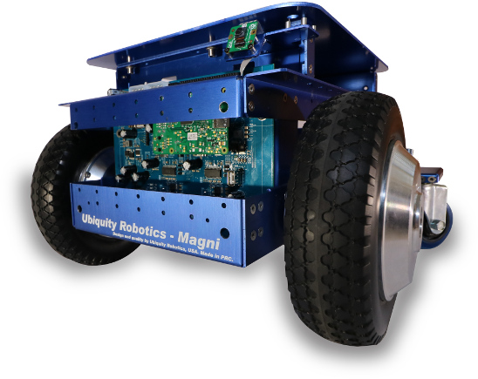
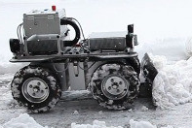
Autonom navigierende Forschungsplattformen
Ubiquity Robotics Magni
100kg Zuladung
Stromversorgung über Bleiakkus
Raspberry Pi 3B als Bordcomputer
ROS1 Kinetic auf Ubuntu 16.04
1900 USD
Innok Heros
Modulare Forschungsplattform
Bis zu 400kg Zuladung
GPS, Fernbedienung, LIDAR, IMU, WLAN
48V Li-Ion Akkus
x86 Industrie PC mit ROS1
Quelle: https://ubiquityrobotics.com/
Quelle: https://www.innok-robotics.de/

Slide 13
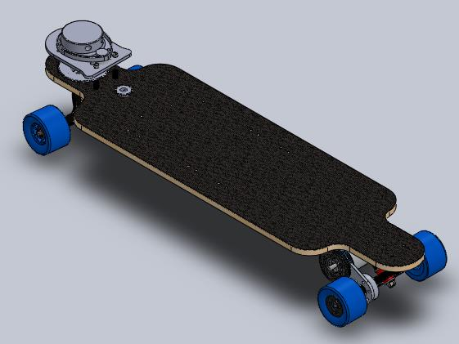
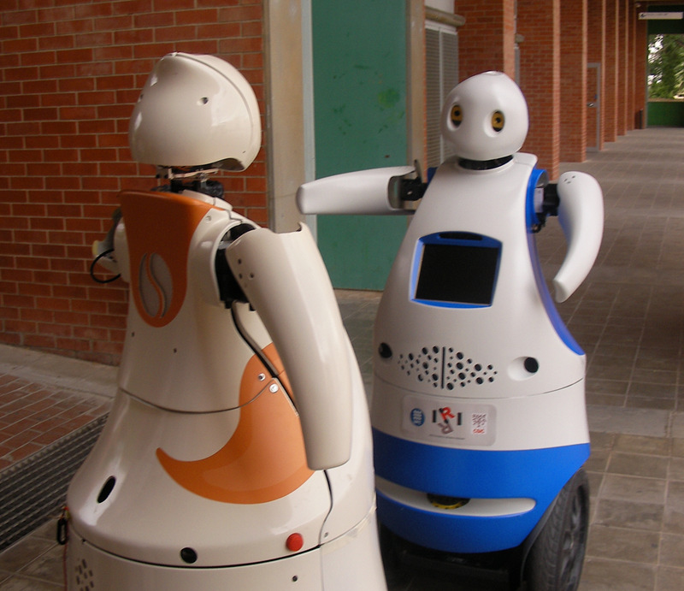
Autonom navigierende Forschungsplattformen
Autonomous Campus Mobility Platform (2018)
Major Qualifying Project
Elektrisches Longboard mit lenkbarer Vorderachse
Lidar , GPS, IMU
Raspberry Pi 3
Software scheinbar Eigenentwicklung
Autonomous navigation for mobile service robots in urban pedestrian environments (2018)
Serviceroboter
Antrieb: Segway RMP200
Sensorik: 3x LIDAR + IMU + Odometrie
Eigene Softwarearchitektur mit zwei Regelschleifen
f. Hindernisvermeidung (10Hz) und Navigation (5Hz)

Slide 14
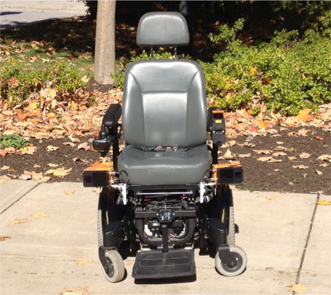
Autonom navigierende Forschungsplattformen
Smart Wheelchair System (2017)
Kartografierungsmobil
Anschließende Navigation durch Karte mit 3D Kamera,
LIDAR, Encoder IMU (kein GPS)
Autonomous Wheelchair Navigation in Unmapped Indoor Environments (2018)
Navigation in nichtkartografierter Indoorumgebung
Finden von Geschäft über Bilddaten

Slide 15
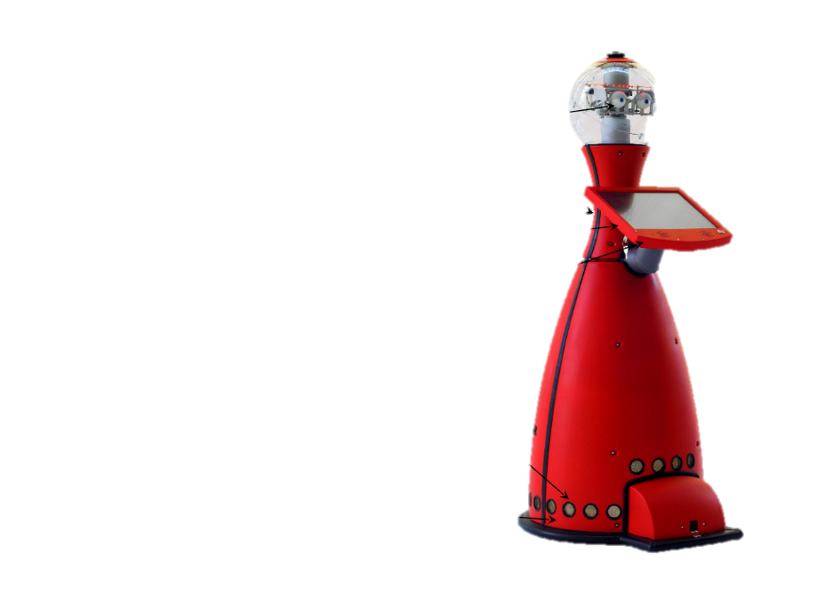
Autonom navigierende Forschungsplattformen
A Navigation System for Robots Operating in Crowded Urban Environments (2013)
Assistenzroboter
Navigiert in vorher kartografierten Gebiet
IMU, GPS, Lidar
TOOMAS (2009)
Toom Shoppingassistenzroboter
24x Sonar, Bumper, 360° Kamera, LIDAR nur für TÜV
Notes:
1.
Ampeln: manuelle Freigabe
Vermeidung von Fußgängern möglich, Karte robust gegenüber kleinen Hindernissen

Slide 16
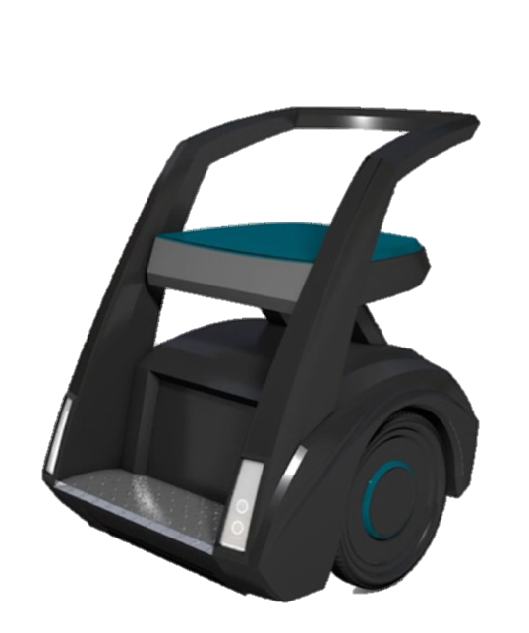
Autonom navigierende Forschungsplattformen
Scube—Concept and Implementation of a Self-balancing, Autonomous Mobility Device for Personal Transport
Use Case sehr ähnlich zu Scoomatic
Transport für erste / letzte Meile
Navigiert autonom
Neigungsmechanismus durch verstellbares Fahrwerk
Minderung der Seitwärtskräfte in Kurven
(vmax 20km/h)
Transport im Sitzen für ältere Personen
Antrieb über Brushless Hubmotoren
Odometrie und Ultraschall für lokale Positionswahrnehmung
Globale Positionierung über Realsense Kamera und QR-Codes

Slide 17
Agenda
Aufgabenstellung
Related Work (Seminar)
Autonome Navigation in Kraftfahrzeugen
Autonom navigierende Forschungsplattformen
Weitere relevante Projekte
Entwurf und Implementierung der Plattform (Projektmodul)
Hardwareauswahl
Hardwareaufbau
Softwareauswahl
Softwarearchitektur
Mechanischer Aufbau
Fazit und Ausblick: Wie geht es weiter?

Slide 18
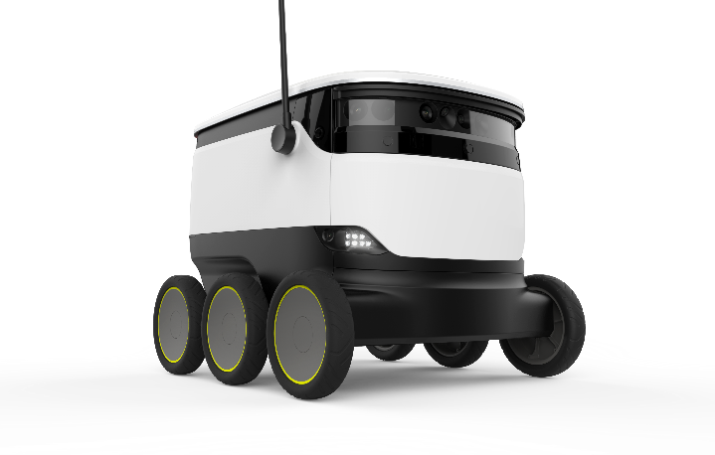
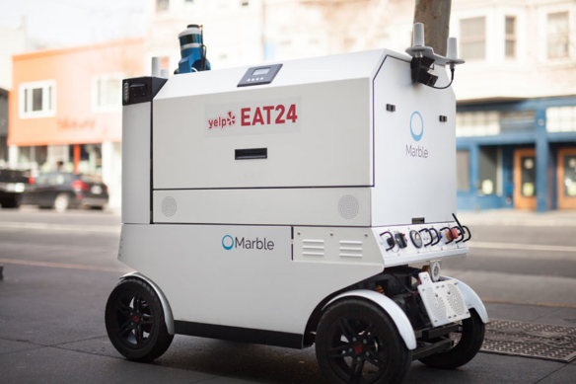
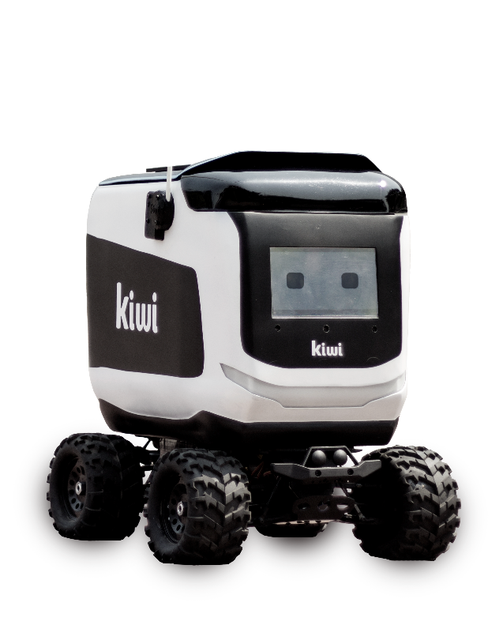
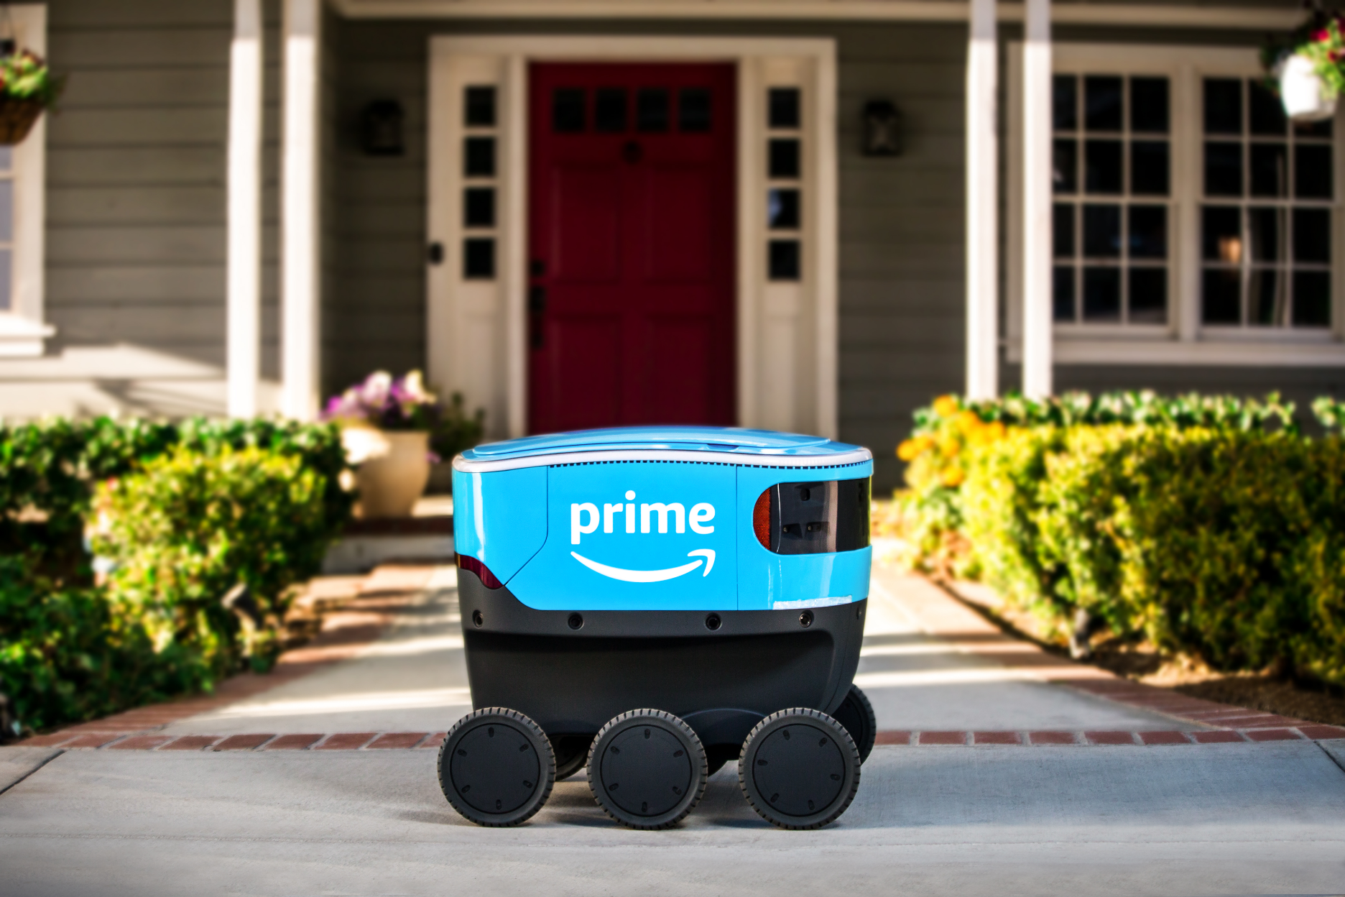
Autonom navigierende Lieferroboter
Delivery Roboter
Starship Technologies
Marble
Kiwi
Nuro
Amazon Scout
ca. 10kg Payload
Sensorik: Sonar, (3D)Kameras,
LIDAR, GPS
Einige Plattformen sind bereits testweise im Einsatz
Bildquellen: https://www.starship.xyz/kit/ https://bit.ly/2NLOY3q https://bit.ly/2UbVFtX https://bit.ly/2S4HxD6

Slide 19
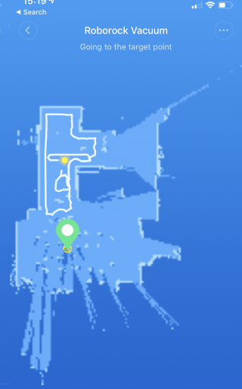
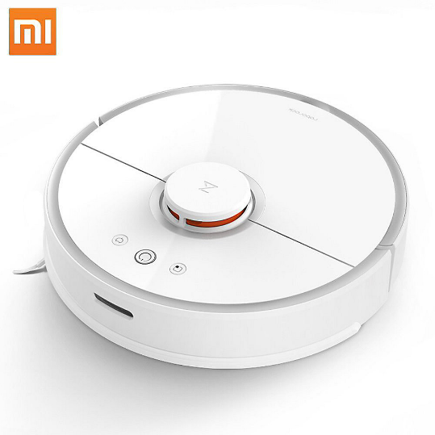
Autonome Navigation zu Hause
Staubsaugroboter am Beispiel Roborock S5
SLAM mittels LIDAR
Hindernisvermeidung mit Bumper, Sonar / Cliff Sensor
Kartografierung der eigenen Wohnung
→ Reinigung einzelner Räume über App möglich
Bildquellen: https://bit.ly/2Twt3w6 https://bit.ly/2XDBtHD

Slide 20
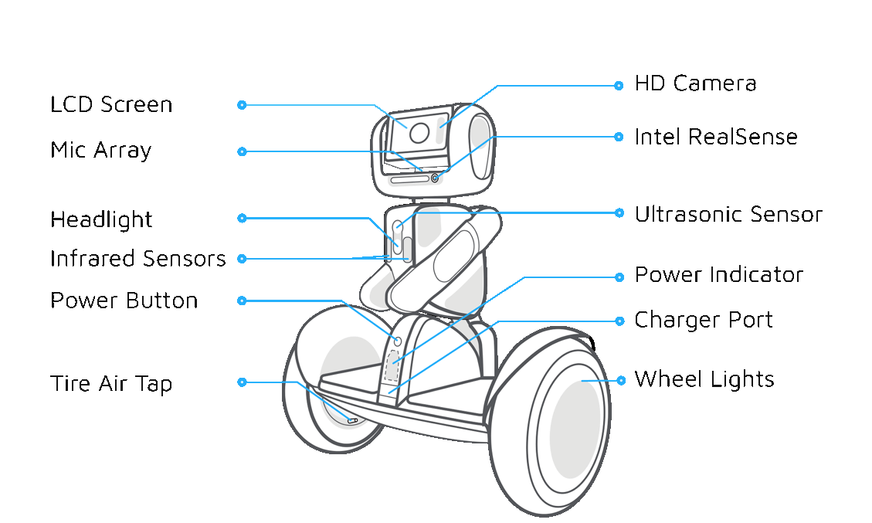
Autonome Navigation zu Hause
Segway Loomo
„Smarter“ Segway
Fahrbar oder selbstfahrend
Preis 2.299,00 USD
Android Tablet als Bordcomputer
Bildquelle: http://www.loomo.com/en/spec.html

Slide 21
Agenda
Aufgabenstellung
Related Work (Seminar)
Autonome Navigation in Kraftfahrzeugen
Autonom navigierende Forschungsplattformen
Weitere relevante Projekte
Entwurf und Implementierung der Plattform (Projektmodul)
Hardwareauswahl
Hardwareaufbau
Softwareauswahl
Softwarearchitektur
Mechanischer Aufbau
Fazit und Ausblick: Wie geht es weiter?

Slide 22
Agenda
Aufgabenstellung
Related Work (Seminar)
Autonome Navigation in Kraftfahrzeugen
Autonom navigierende Forschungsplattformen
Weitere relevante Projekte
Entwurf und Implementierung der Plattform (Projektmodul)
Hardwareauswahl
Hardwareaufbau
Softwareauswahl
Softwarearchitektur
Mechanischer Aufbau
Fazit und Ausblick: Wie geht es weiter?

Slide 23
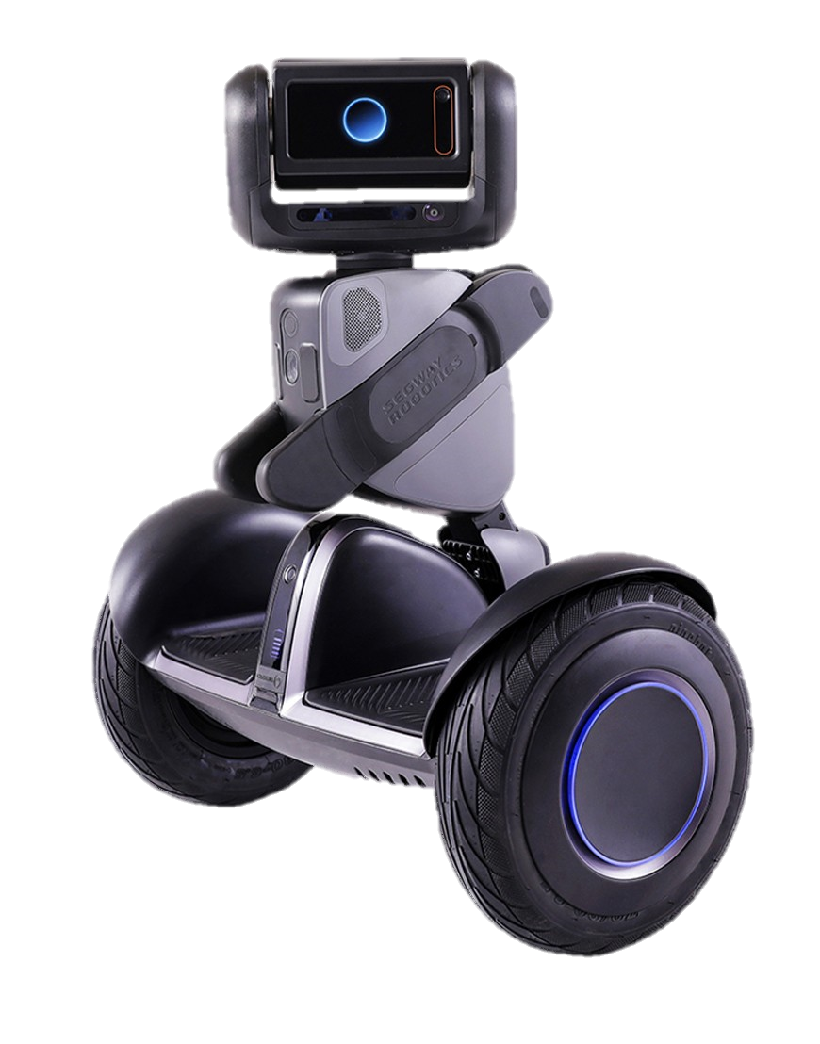
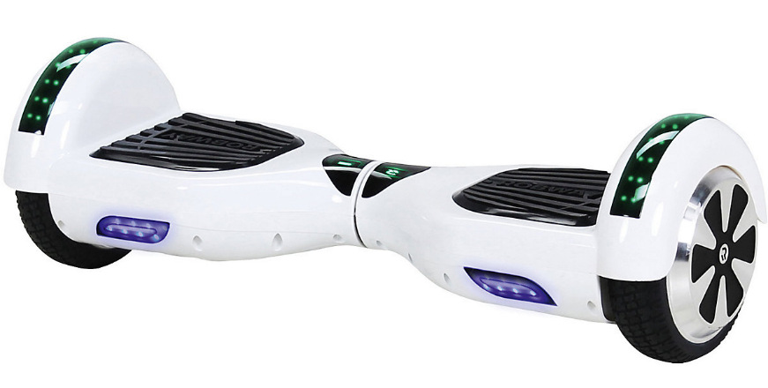
Hardwareauswahl: Antrieb
Loomo oder Hoverboard?
Loomo | Hoverboard
Relativ geschlossenes System, erweiterbar über USB, Bluetooth, WLAN | Open Source Firmware verfügbar, Hardware gut dokumentiert
Relativ hohe Anschaffungskosten, dafür fast Komplettpaket | Verhältnismäßig günstig (150€), dafür nur Antriebsplattform
→ Hoverboard weil günstiger und flexibler
Bildquellen: https://shop.segway.com/de-de/92/-segway-loomo https://bit.ly/2Jzxa6o

Slide 24
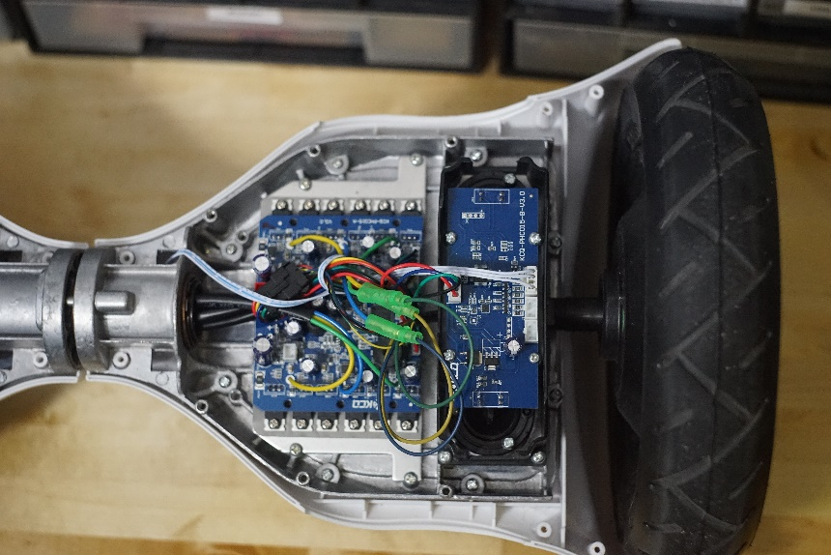
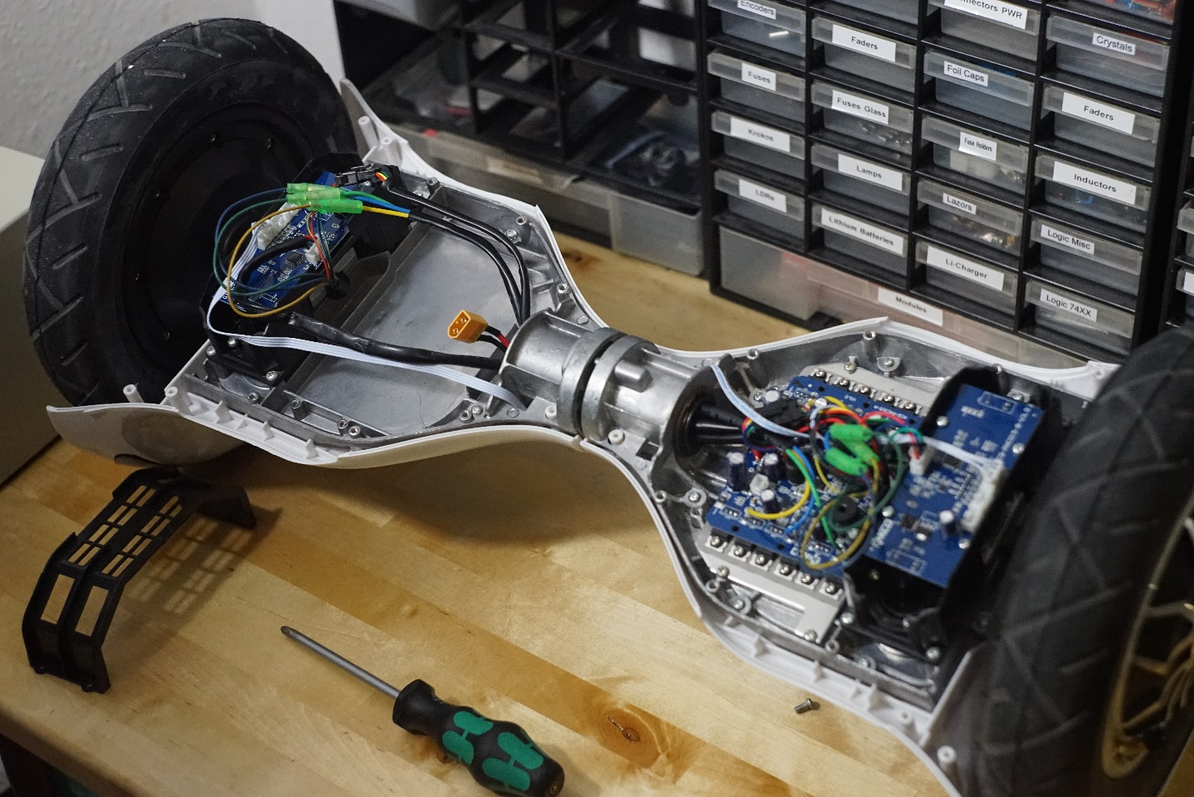
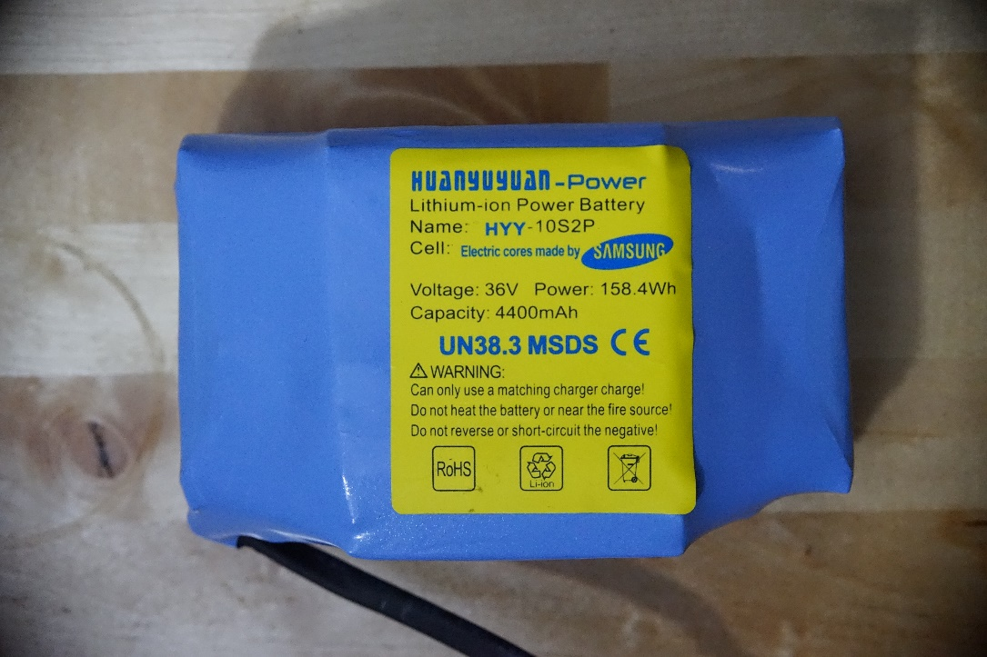
Hardwareauswahl: Antrieb

Slide 25
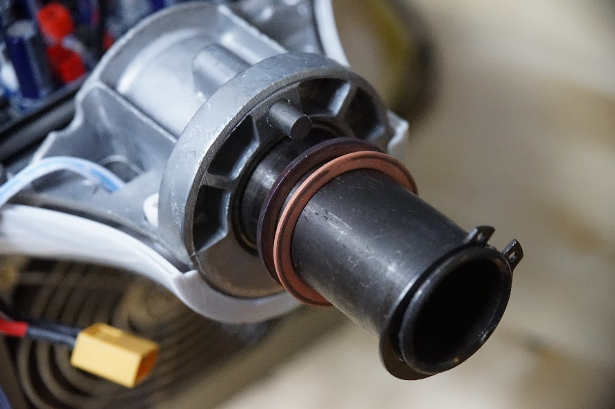
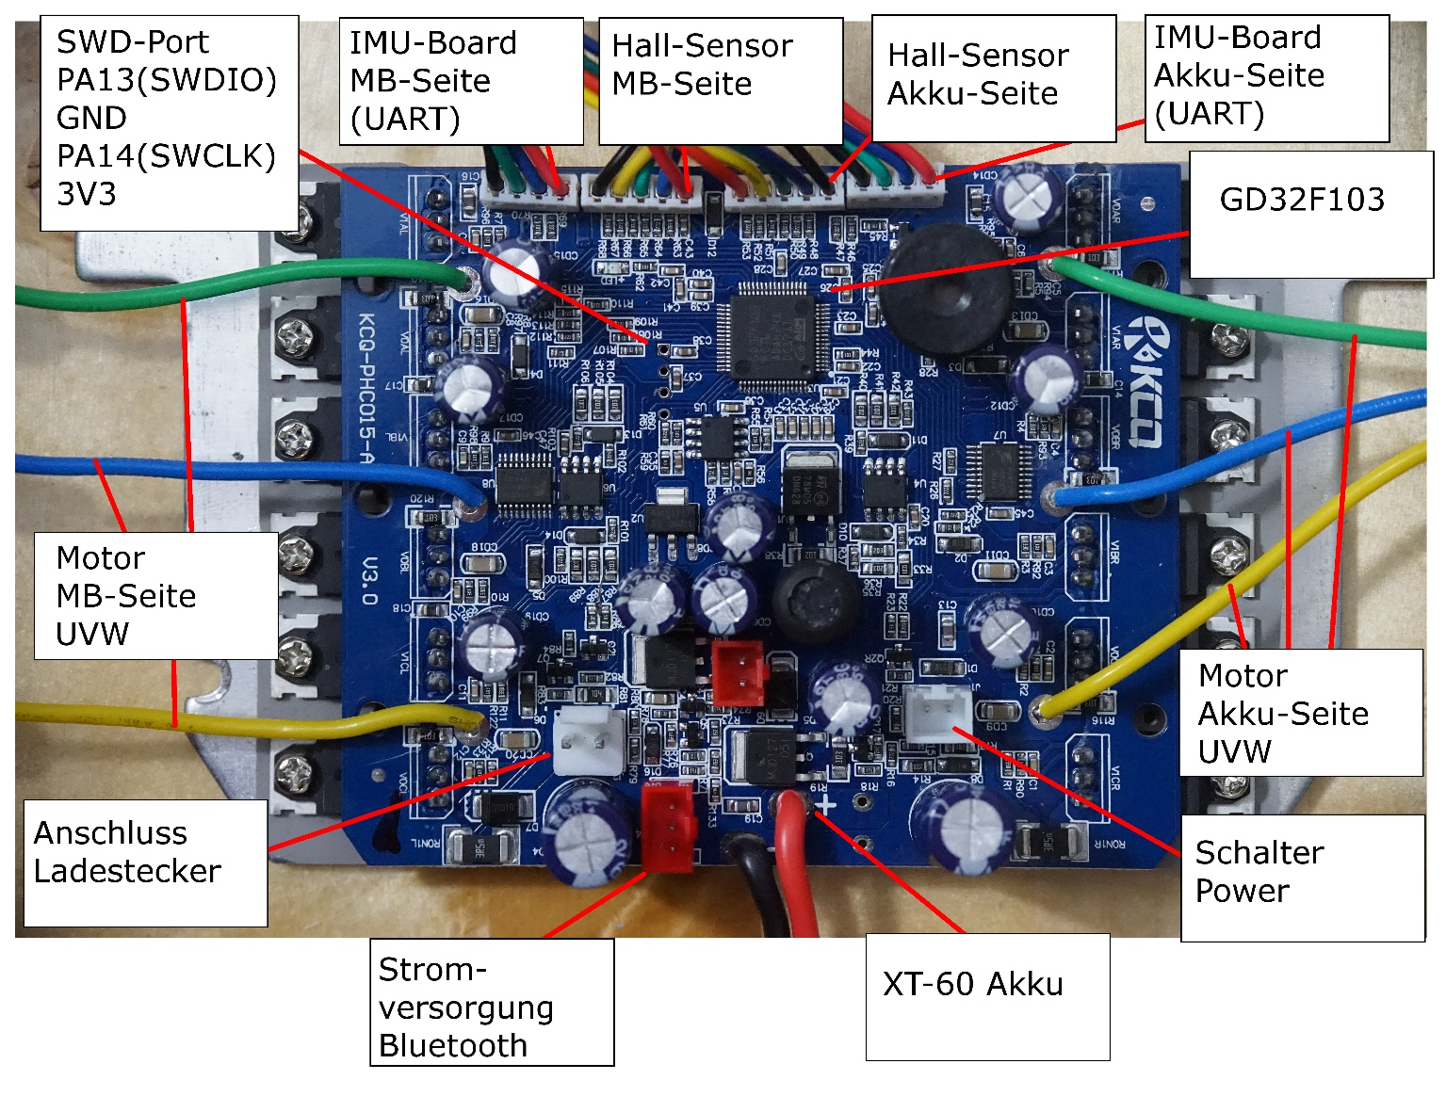
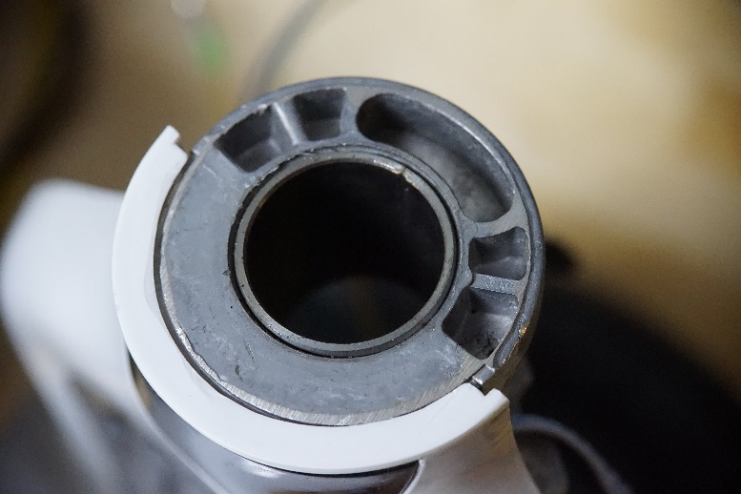
Hardwareauswahl: Antrieb

Slide 26
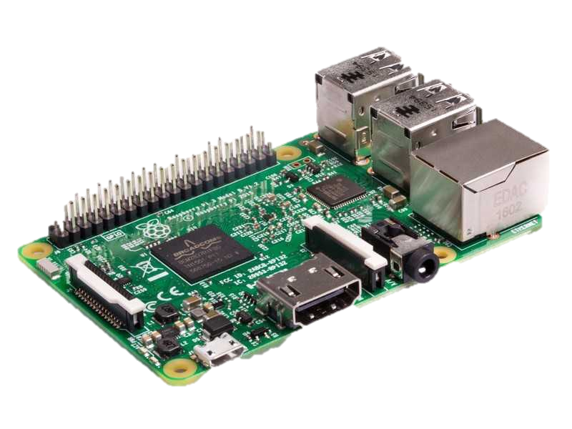
Hardwareauswahl
Bordcomputer
Erstmal kein teurer, großer x86 PC
Grenzen der ARM Boards Testen
Requirement: Echtzeitfähige Kommunikation und Multiagentenfähig
→ ROS2 → Momentan nur mit Raspi 3B mit Ubuntu 18.04 möglich
→ Raspberry Pi Model 3B als Bordcomputer
ARM-Cortex-A53 4x 1,2GHz
1GB RAM
WLAN, Bluetooth, Ethernet, I2C, UART, USB
Unterstützung für 64 Bit Ubuntu
Bildquelle: https://www.raspberrypi.org/products/raspberry-pi-3-model-b/

Slide 27
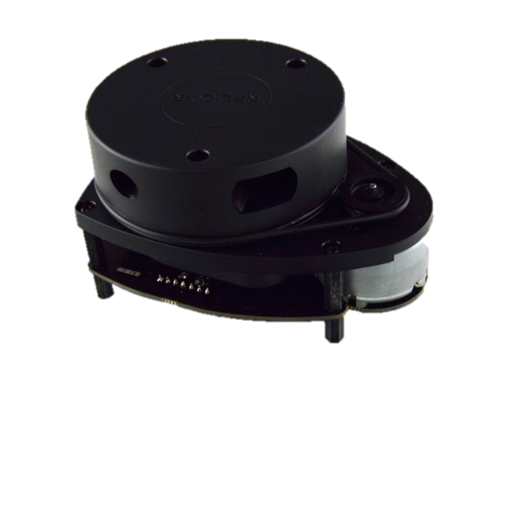
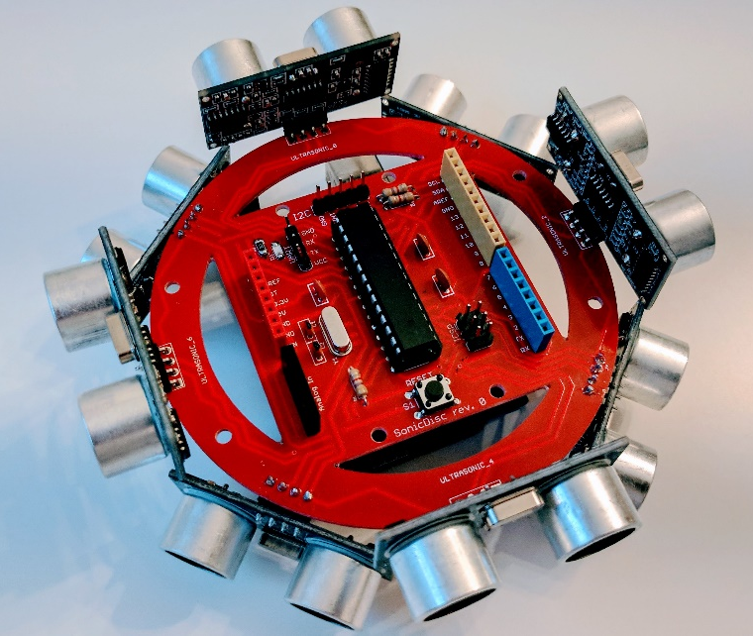
Hardwareauswahl: Sensorik
(RP)LIDAR für Mapping
Kleiner, günstiger (100€) 2D LIDAR
Gute ROS(1) Unterstützung für Mapping
Anbindung über USB-UART und existierenden Treiber
Ultraschallsensoren für Hindernisvermeidung
SR04 Module, weil günstig (5 Stk. → 7€)
Arduino für Ansteuerung von 8 Stk. gleichzeitig
Abwandlung von SonicDisc Projekt
Paralleles Ansteuern mehrerer SR04 Module
Eigene Platine mit Arduino Nano als Controller
Eigenes Protokoll zum Senden der Daten an ROS2
Bildquellen: https://bit.ly/2LLsBbL https://bit.ly/2wiZN0A
Notes:
Dimitris Platis

Slide 28
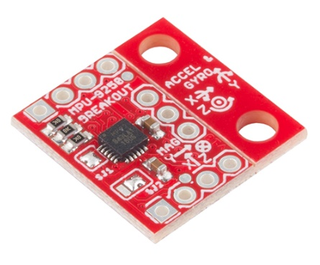
Hardwareauswahl: Sensorik
GPS Empfänger f. globale Positionserfassung
Ublox SAM-M8Q
Eigentlich gute ROS Treiberunterstützung
TODO Treiber finden
Inertial Measurement Unit (IMU) für Lageerkennung
Sparkfun MPU9250 direkt an Raspberry PI I2C
9DoF (MPU-6500 Gyroskop + Accelerometer + AK8963 Magnetometer
Bildquelle: https://www.sparkfun.com/products/13762

Slide 29
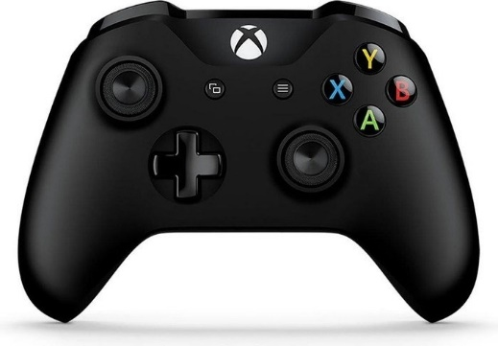
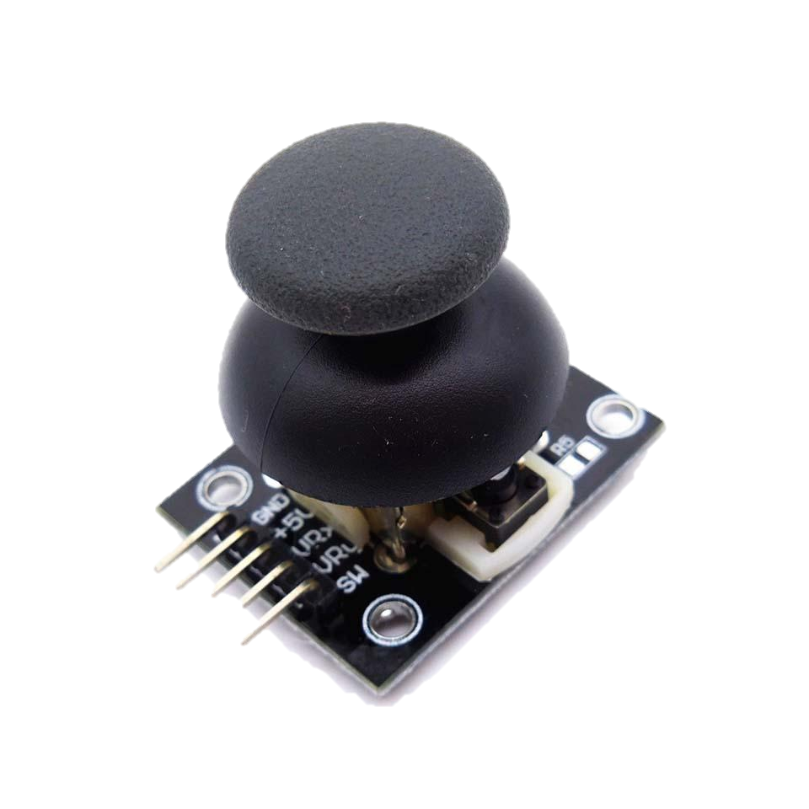
Hardwareauswahl: Sonstiges
XBOX One Controller
Manuelle Steuerung über Controller außerhalb vom Fahrzeug
Selbstgeschriebener Node arbeitet mit jedem linuxkompatiblen Gamecontroller zusammen.
Joystick (KY-023 Joystickmodul)
Manuelle Steuerung des Fahrzeugs an der Lenkstange
Auslesen des Moduls über Arduino
Senden der Sensordaten über USB UART und
eigenes Protokoll
Bildquellen https://bit.ly/2S8HUN0 https://bit.ly/2NJTnnH

Slide 30
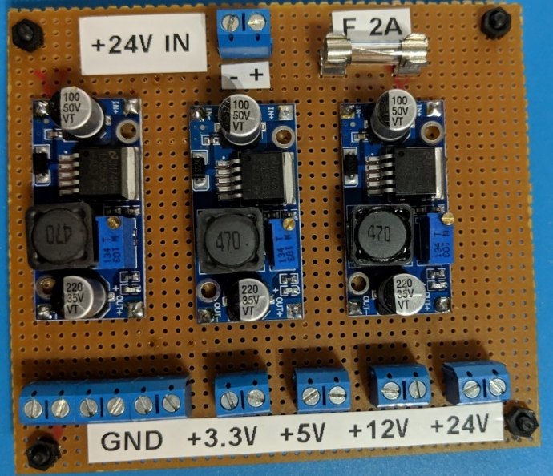
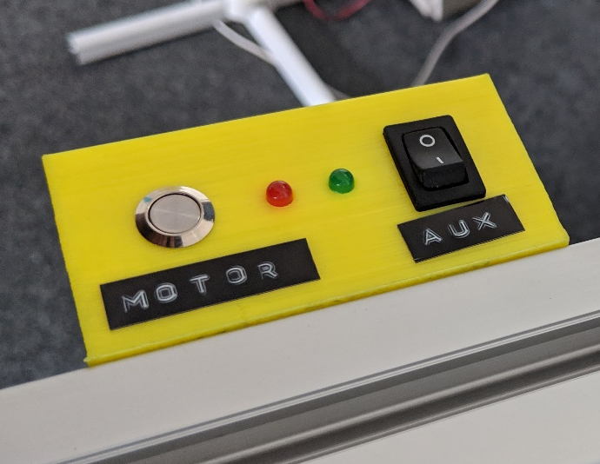
Hardwareauswahl: Stromversorgung
Accessory Power Module
Stromversorgung für späteres Zubehör
24V, 12V, 5V und 3,3V mit je 2A
Bedienpanel
An- / Abschalten von Motorboard
An- / Abschalten von Boardcomputer und Zubehör
LEDs zeigen Zustand der Komponenten an

Slide 31
Agenda
Aufgabenstellung
Related Work (Seminar)
Autonome Navigation in Kraftfahrzeugen
Autonom navigierende Forschungsplattformen
Weitere relevante Projekte
Entwurf und Implementierung der Plattform (Projektmodul)
Hardwareauswahl
Hardwareaufbau
Softwareauswahl
Softwarearchitektur
Mechanischer Aufbau
Fazit und Ausblick: Wie geht es weiter?

Slide 32
Hardwareaufbau
Joystick
Analoge Eingänge
Arduino Nano
M8Q GPS
USB UART
USB UART
RPLidar A1
USB UART
USB UART (Diagnose)
Hoverboard
MPU9250
I2C
Raspberry Pi 3B
Xbox One Controller
USB UART (Ansteuerung)
USB
USB UART
Ultraschall Array
Digitale Eingänge
Arduino Nano

Slide 33
Hardwareaufbau: Stromversorgung
Accessory Power Module
Akku
10s2p
42V 4400mah
Hauptschalter Accessory Power
2A 12V Step-Down
2A 12V Step-Down
2A 12V Step-Down
Motortreiber Board
Meanwell 24V PSU 1.87A
5A 5V Step-Down
Raspberry Pi

Slide 34
Agenda
Aufgabenstellung
Related Work (Seminar)
Autonome Navigation in Kraftfahrzeugen
Autonom navigierende Forschungsplattformen
Weitere relevante Projekte
Entwurf und Implementierung der Plattform (Projektmodul)
Hardwareauswahl
Hardwareaufbau
Softwareauswahl
Softwarearchitektur
Mechanischer Aufbau
Fazit und Ausblick: Wie geht es weiter?

Slide 35
Softwareauswahl
Requirements
Modularer, flexibler Aufbau
Echtzeitfähige Kommunikation
Möglichst existierendes Framework mit vielen existierenden Tools und Treibern nutzen
→ ROS2, zum Start der Arbeit aktuelle Version Crystal bringt Basisfunktionalität und mit ROS1 Bridge Rückwärtskompatibilität
Publish / Subscribe Nachrichtenstruktur als Basis für Kommunikation
Große Community
Noch nicht viele Funktionen implementiert, wird aber stark weiterentwickelt

Slide 36
Agenda
Aufgabenstellung
Related Work (Seminar)
Autonome Navigation in Kraftfahrzeugen
Autonom navigierende Forschungsplattformen
Weitere relevante Projekte
Entwurf und Implementierung der Plattform (Projektmodul)
Hardwareauswahl
Hardwareaufbau
Softwareauswahl
Softwarearchitektur
Mechanischer Aufbau
Fazit und Ausblick: Wie geht es weiter?

Slide 37
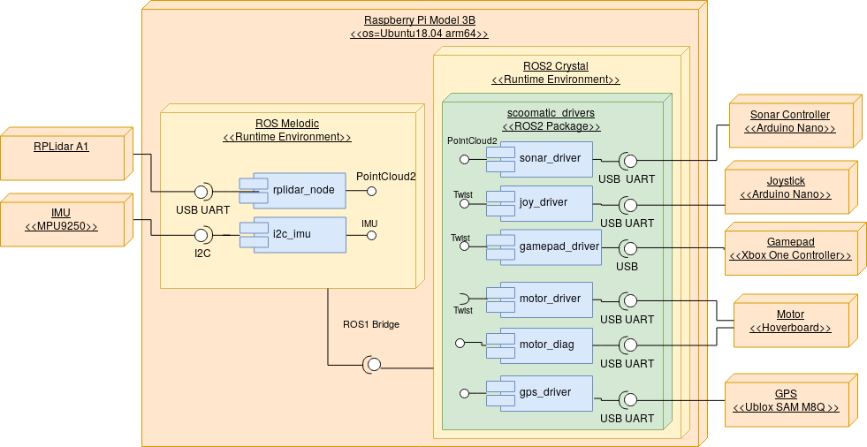
Softwarearchitektur

Slide 38
Agenda
Aufgabenstellung
Related Work (Seminar)
Autonome Navigation in Kraftfahrzeugen
Autonom navigierende Forschungsplattformen
Weitere relevante Projekte
Entwurf und Implementierung der Plattform (Projektmodul)
Hardwareauswahl
Hardwareaufbau
Softwareauswahl
Softwarearchitektur
Mechanischer Aufbau
Fazit und Ausblick: Wie geht es weiter?

Slide 39
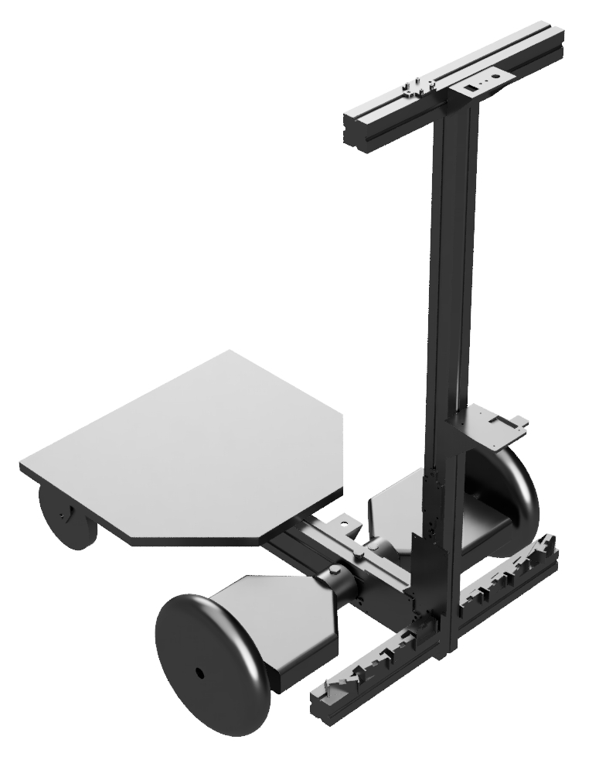
Mechanischer Aufbau
Hoverboard Trittbrett vorne
Rahmenkonstruktion aus 45mm Aluprofilen
Lenker mit Bedienelementen
Stoßstange mit Ultraschallsensoren
LIDAR an Lenkstange
Zuladung > 100kg
Hinterer Teil ursprünglich als Anhänger geplant
Wegen Komplexität auf späteren Zeitpunkt verschoben

Slide 40
Agenda
Aufgabenstellung
Related Work (Seminar)
Autonome Navigation in Kraftfahrzeugen
Autonom navigierende Forschungsplattformen
Weitere relevante Projekte
Entwurf und Implementierung der Plattform (Projektmodul)
Hardwareauswahl
Hardwareaufbau
Softwareauswahl
Softwarearchitektur
Mechanischer Aufbau
Fazit und Ausblick: Wie geht es weiter?

Slide 41
Fazit – Was wurde erreicht?
Anforderungen an den Prototypen
Flexible Plattform zur Evaluation v. Sensorik und Aktuatorik ✓
Durch modularen Aufbau von ROS leicht umkonfigurier- und erweiterbar
Viele Sensoren und Funktionen bereits in ROS unterstützt
Sollte eine Person befördern können ✓
Reichweite 10-20km ✓
Reichweite Hoverboard lt. Hersteller 15-25km
Durch Aufbau wahrscheinlich verringert, bei Bedarf allerdings über Anhänger erweiterbar

Slide 42
Fazit – Was wurde erreicht?
Anforderungen an den Prototypen
Antriebsart nah an Endversion –
Balanciert noch nicht selbstständig
Anhänger noch nicht umgesetzt
Soll mit kleineren Unebenheiten im Boden zurecht kommen –
Noch Ungetestet
TODO: Testen wie Einkaufswagenrollen mit Unebenheiten klarkommen
Keine Kartendaten für Navigation vorausgesetzt X
Durch Komplexität des Aufbaus und Zeitconstraints noch keine autonome Navigation
Durch umfangreiche Sensorik und Modularität steht dem Aufbau einer autonomen Navigation nichts im Weg

Slide 43
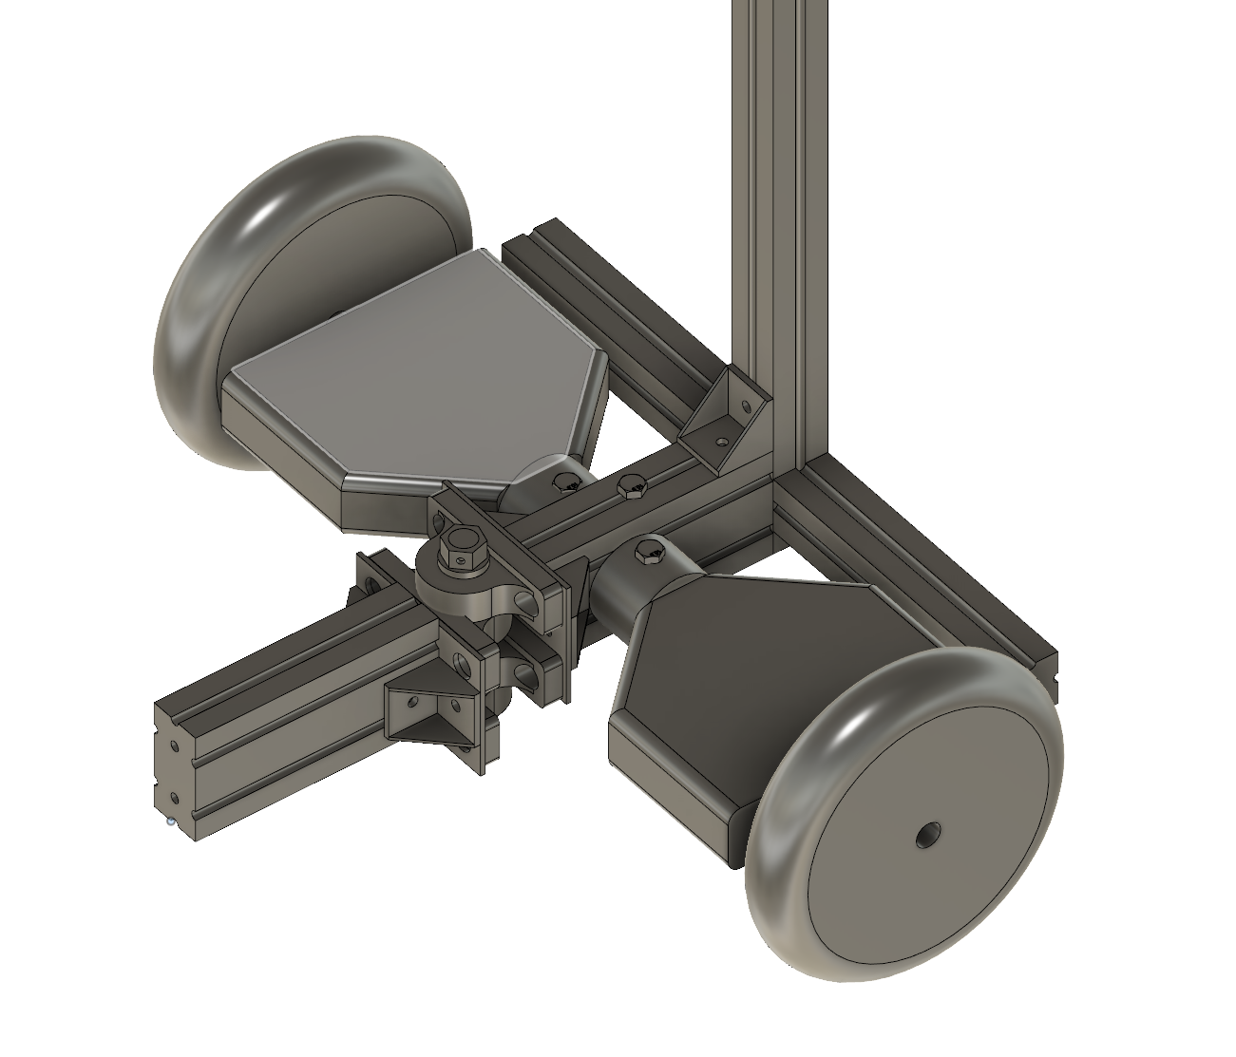
Fazit – Was wurde erreicht?
Anhänger
Anhänger als „Range Extender“ und Lastentransportmöglichkeit trennbar geplant
Aufgrund von Komplexität von Kupplung hinten angestellt

Slide 44
Fazit – Was wurde erreicht?
Ziel nicht ganz erreicht, noch kein Mapping bzw. Navigation möglich
Warum?
ROS2 steckt noch in den Kinderschuhen
Viele Features ändern sich regelmäßig und sind nicht / falsch dokumentiert
Viele ROS1 Tools und Pakete noch nicht portiert

Slide 45
Ausblick: Wie geht es weiter?
Abwarten, bis SLAM und rviz vollständig auf ROS2 portiert und dokumentiert sind.
Not-Aus an Lenkstange
Anhänger bauen
Digitalen Zwilling implementieren und in Simulation entwickeln
Anschließend ist Scoomatic v1 als Experimentierplattform für Sensorevaluation, Sensorfusion, Mapping, Navigation etc. Einsatzbereit

Slide 46
Quellen
https://www.autoware.ai/
https://apollo.auto/
https://apex.ai/
https://ubiquityrobotics.com/
https://www.innok-robotics.de/
https://www.starship.xyz/
https://www.marble.io/
https://kiwibot.com/
https://nuro.ai/
https://blog.aboutamazon.com/transportation/meet-scout
https://www.trustedreviews.com/reviews/roborock-s5
https://loomo.com/en/
https://github.com/NiklasFauth/hoverboard-firmware-hack
https://www.raspberrypi.org/products/raspberry-pi-3-model-b/
https://www.robotshop.com/de/de/rplidar-a1m8-360-grad-laserscanner-entwicklungskit.html
https://platis.solutions/blog/2017/08/27/sonicdisc-360-ultrasonic-scanner/
https://www.mateksys.com/?portfolio=sam-m8q
https://www.sparkfun.com/products/13762
https://www.az-delivery.de/products/joystick-modul?ls=de&cache=false
https://www.mdpi.com/2032-6653/9/4/48
https://digitalcommons.wpi.edu/mqp-all/3121/
https://onlinelibrary.wiley.com/doi/abs/10.1002/rob.20386
https://link.springer.com/article/10.1007/s10514-016-9549-1
https://ieeexplore.ieee.org/document/8409854/
http://portal.acm.org/citation.cfm?doid=1982185.1982485
http://ieeexplore.ieee.org/document/6631026/
http://link.springer.com/10.1007/s12369-009-0011-9
http://ieeexplore.ieee.org/document/5354497/
Bilder zu Publikationen stammen aus dem jeweiligen Paper
Bilder ohne Quellenverweis: Eigene Anfertigung

Slide 47
Vielen Dank für Ihre Aufmerksamkeit!

Slide 48
TODO
GPS Treiber in Folie und Deployment fixen

Slide 49
Themenübersicht
3
Modellbildung elektrischer Maschinen
a
Orientierung
b
Elektromechanische Energiewandlung
c
Bauformen und Funktionsweise
d
Grundgleichungen der Dynamik

